Slide 1
ПРАКТИЧНЕ ЗАНЯТТЯ №10
Методи оцінки м’ясної продуктивності
тварин

Slide 2
До основних показників обліку м'ясної продуктивності відносяться:
за життя:
жива маса,
прирости (абсолютний, середньодобовий, відносний),
вгодованість,
витрати корму;
після забою:
маса туші,
забійна маса,
забійний вихід,
морфологічний, сортовий і хімічний склад туші,
смакові якості
калорійність м’яса.

Slide 3
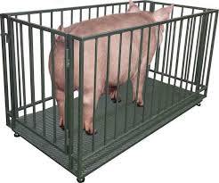
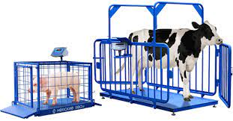
Прижиттєву оцінку здійснюють, насамперед шляхом періодичного зважування тварини.
Зважування тварин проводять у такі періоди:
- при народженні (на другий день після народження);
- при постановці на вирощування, дорощування або на відгодівлю;
щомісяця (по потребі) контрольних тварин або всіх
тварин для нарахування заробітної плати та
складання звітів;
- перед забоєм тварин (передзабійна маса
встановлюється зважуванням тварин після
24-годинної голодної витримки, але з доступом
до води, а в останні три години утримують тварин
і без води).

Slide 4
Можна також визначати живу масу тварин за допомогою промірів (спосіб Трухановського) за формулою:
ЖМ = ПДТ х ОГЛ х К,
100
де: ПДТ – пряма довжина тулуба
(від середини холки до кореня хвоста або першого рухомого хребця), вимірюється стрічкою, см;
ОГЛ – обхват грудей за лопатками, см;
К – поправочний коефіцієнт
(2 – для худоби молочних порід, 2,25 – комбінованих і 2,5 – м’ясних порід).
Для худоби вищесередньої вгодованості при розрахунках живу масу збільшують на 5-10%, нижчесередньої – зменшують на 5-10%.
Наприклад, пряма довжина тулуба м’ясної корови – 140 см, обхват грудей за лопатками – 160 см, вгодованість – вищесередня.
Отже, жива маса її становитиме: (140 х160 :100) х2,5 = 448кг.
Далі збільшуємо цей показник на 10%.
Отже, жива маса корови становить 492,8 кг.

Slide 5
За результатами зважування для характеристики інтенсивного росту, визначають абсолютний, середньодобовий і відносний прирости живої маси.
Абсолютний приріст визначають за формулою:
А = W_{t} – W₀ ,
де: А – абсолютний приріст;
W₀ – жива маса на початок періоду;
W_{t} – жива маса в кінці періоду.
Середньодобовий приріст визначають за формулою:
С = А : t,
або С = (W_{t} – W₀) : t ,
де: С –середньодобовий приріст;
А – абсолютний приріст за певний проміжок часу;
t – час, за який визначають середньодобовий приріст.

Slide 6
Відносним приростом називають величину приросту тварини за контрольний період, виражений у відсотках від величини живої маси на початок контрольного періоду і визначають за формулою:
W_{t} – W₀
В = ————— × 100%
W₀
Оплату кормів приростом визначають діленням абсолютного приросту її живої маси на кількість кормів (у Обмінній енергії, МДж, кормових одиницях), що використані

Slide 7
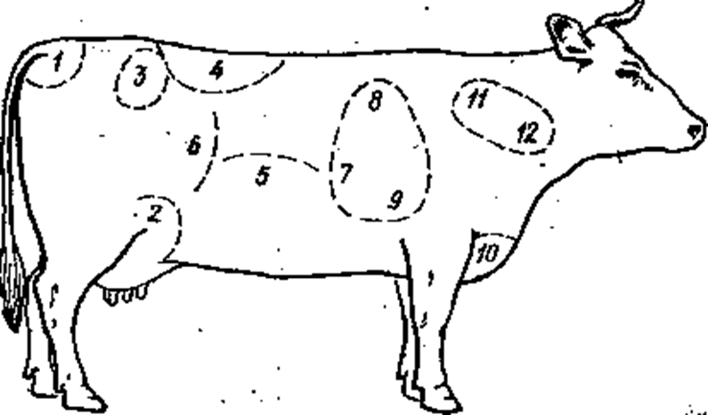
Під вгодованістю розуміють ступінь розвитку м'язової тканини і відкладень підшкірного сала. Визначають її шляхом окомірної оцінки форм тулуба, а також за ступенем розвитку м’язів і товщини підшкірного сала на різних частинах тіла – прощупуванням. Розвиток м’язів визначають за загальною округлістю тулуба, виповненістю стегон, щільністю м’язової тканини при промацуванні, а також наскільки сильно виділяються кутоподібні форми тулуба.
Основні ділянки прощупування тварин

Slide 8
Туша – це тіло забитої тварини без голови, шкіри, внутрішніх органів, внутрішнього сала і кінцівок (передніх – по зап’ястний, а задніх – по скакальний суглоби).
Маса і склад туші зумовлюються віком, породою, вгодованістю, рівнем і типом годівлі, статтю тварини.
Забійна маса – це маса туші і внутрішнього сала.
Забійний вихід– це відношення забійної маси до передзабійної живої маси тварини після 24-годинної голодної витримки, виражене у відсотках.
Добре відгодовані тварини м’ясних порід мають забійний вихід на рівні 60- 65 % (у молодняка досягає 72 %), у молочних – 50-55 %.

Slide 9
Забійна маса у тварин різних видів визначається по-різному.
Під забійною масою великої рогатої худоби і овець розуміють масу знекровленої туші без голови, ніг (по зап’ястний і скакальний суглоб), шкури, хвоста, внутрішніх органів (але з внутрішнім жиром).
У свинарстві забійною масою називають масу знекровленої туші з головою, шкурою, внутрішнім салом, але без внутрішніх органів і ніг (по скакальний і зап’ястний суглоби).
Забійна маса птиці:
непотрошеної – маса знекровленої і общипаної тушки з головою, ногами, внутрішніми органами; напівпотрошеної – маса тушки без кишечника;
потрошеної – маса знекровленої і общипаної тушки, без внутрішніх органів, голови і ніг до передплеснового суглоба.
Звичайно під забійною масою птиці розуміють масу тушки разом із їстівними внутрішніми органами і внутрішнім салом.

Slide 10
Відгодівельні і м’ясні якості свиней визначають методом контрольної відгодівлі, оцінюючи:
вік досягнення живої маси 100 кг (оптимальний показник дорівнює 180 днів);
витрату кормів на 1 кг приросту (3,8-4,2 кормових одиниць);
товщину шпику на рівні 6-7-го грудних хребців (28-35 см);
довжину туші (90 см і більше).
Крім загальних показників м’ясних якостей тварин, оцінюють і репродуктивні якості свиноматки, які мають важливе значення при відборі тварин:
– багатоплідність – кількість живих поросят при народженні;
– великоплідність – жива маса поросяти при народженні;
– молочність – маса гнізда поросят на 21-й день після народження;
– маса гнізда поросят в 2-місячному віці;
– розвиток поросят – середня жива маса поросяти у віці 45 або 60 днів;
– виживання (діловий вихід) поросят – відсоток поросят, вирощених до відлучення, %.

Slide 11
Харчова цінність м’яса зумовлена морфологічним і хімічним його складом.
Під морфологічним складом туші слід розуміти співвідношення (за масою) окремих тканин: м’язової, жирової, сполучної і кісткової.
На співвідношення тканин впливають порода, стать, вік, вгодованість, характер відгодівлі та інші фактори.
М’ясо дорослих тварин більш грубоволокнисте, темно-червоного кольору порівняно з м’ясом молодняку. М’ясо старих тварин і бугаїв-плідників порівняно сухе й жорстке, так як має добре розвинену сполучну тканину.
Для м’язів тварин м’ясних порід характерна мармуровість, так як волокна помірної величини, а міжм’язова сполучна тканина розвинена слабо і часто заповнена жиром. Таке м’ясо характеризується прекрасними кулінарними властивостями і краще засвоюється.

Slide 12
При оцінці мясної продуктивності тварин визначають коефіцієнт м’ясності і індекс м’ясності (індекс Грегорі)
100 · ( напівобхват заду, см / висота в холці, см ) .
Коефіцієнт м’ясності показує співвідношення між масою м’якотної частини туші і масою кісток (кількість м’якоті на 1 кг кісток).
Найбільш цінною вважається туша із співвідношенням м'якоті і кісток 4-4,5: 1.
Вміст м'язової тканини в туші коливається в межах 50-70%, кісткової тканини 14-30%, сполучної тканини 10-15%.

Slide 13
Завдання 1. Визначити абсолютний, відносний та середньодобовий прирости
бичків різних порід від народження до 18-місячного віку.
Вік, міс. | Телиці молочних порід |  |  |  | Телиці м’ясних порід
 | жива маса, кг | абсолют- ний приріст, к | середньо- добовий приріст, г | відносний приріст, % | жива маса, кг | абсолют- ний приріст, г | середньо- добовий приріст, г | відносний приріст, %
При народ | 36 |  |  |  | 40
6 | 175 |  |  |  | 220
9 | 234 |  |  |  | 285
12 | 288 |  |  |  | 345
15 | 338 |  |  |  | 405
18 | 385 |  |  |  | 460

Slide 14
Завдання 2. Визначити післязабійні показники мясної продуктивності молодняку ВРХ різних порід
Показники | Порода
 | Симентальська |  | Чорно-ряба |  | Червона степова
 | бугайці | телиці | бугайці | телиці | бугайці | телиці
Передзабійна маса, кг | 387,2 | 329,3 | 379,5 | 313,3 | 330,9 | 309,7
Маса туші, кг | 223,8 | 190,2 | 218,2 | 174,6 | 182,0 | 169,6
Маса внутрішнього сала, кг | 8,5 | 12,0 | 7,6 | 14,6 | 9.9 | 19,0
Вихід туші, %
Вихід внутрішнього сала, %
Забійний вихід, %
Морфологічний склад туші худоби
м’якоть, % | 80,8 | 80,3 | 80,4 | 80,5 | 77,9 | 80,6
кг
кістки, % | 19,2 | 19,7 | 19,6 | 19,5 | 22,1 | 19,4
кг
Коефіцієнт м’ясності, кг

Slide 15
Контрольні питання
Методи обліку м'ясної продуктивності сільськогосподарських тварин.
Показники прижиттєвої оцінки м’ясної продуктивності.
Показники оцінки м’ясної продуктивності після забою тварин .
Як визначається абсолютний, середньодобовий і відносний прирости тварин.
Як визначається забійна маса свиней і птиці?
Відгодівельні показники мясної продуктивності свиней, що визначаються методом контрольної відгодівлі?

